Slide 1



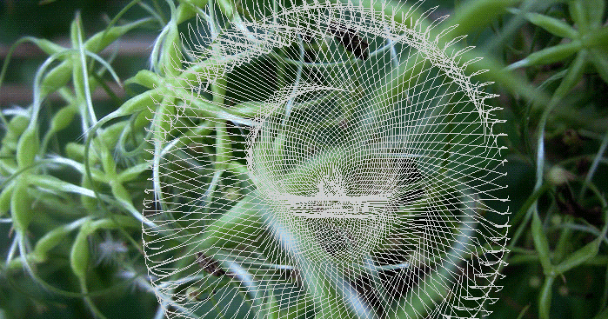

Transformando Recursos em Ciência, Tecnologia e Inovação para o Desenvolvimento do Brasil
Prof. Mario Neto Borges Presidente do CNPq

Slide 2











Principais ações:
FNDCT

Slide 3

Receitas do CNPq – 2002 a 2015

Slide 4

A Formação de pesquisadores inovadores

Slide 5


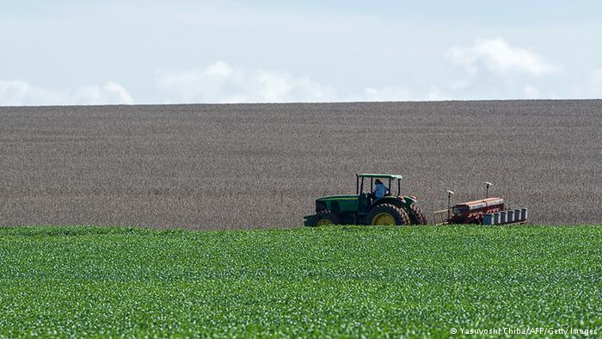

Fomento à Pesquisa para atender demandas estratégicas

Slide 6

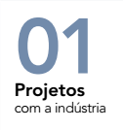
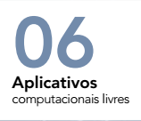
Rede Brasileira de Pesquisas sobre Mudanças Climáticas Globais – Rede CLIMA
Destaques científicos:
A primeira versão do Modelo Brasileiro do Sistema Climático Global (MBSCG) foi concluída.
Conhecimento e transferência de tecnologia
Na área de Economia e Desenvolvimento Regional, foram identificados indicadores de vulnerabilidade de pequenos produtores às mudanças climáticas.
Fonte: Relatório de atividades 2011 e 2012.

Slide 7

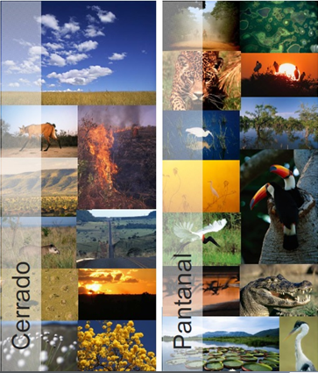
A Rede Pró-Centro-Oeste foi instituída para :
Produzir conhecimento, com vistas à conservação e ao uso sustentável dos recursos naturais do Cerrado e do Pantanal;
Formar recursos humanos para o desenvolvimento sustentável da Região Centro-Oeste.

Slide 8



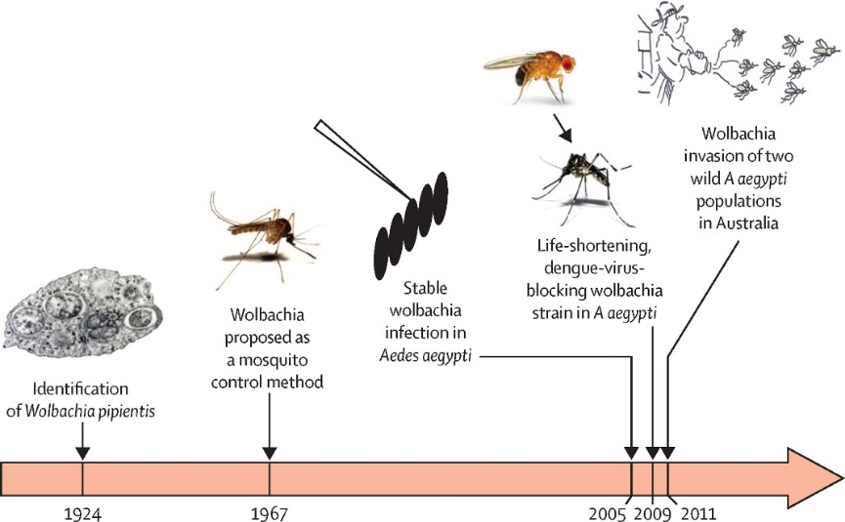
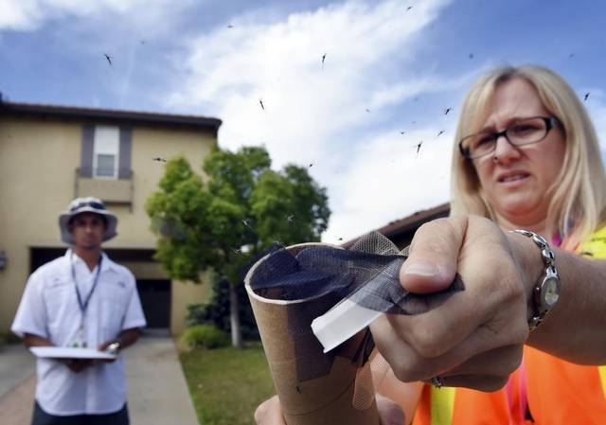
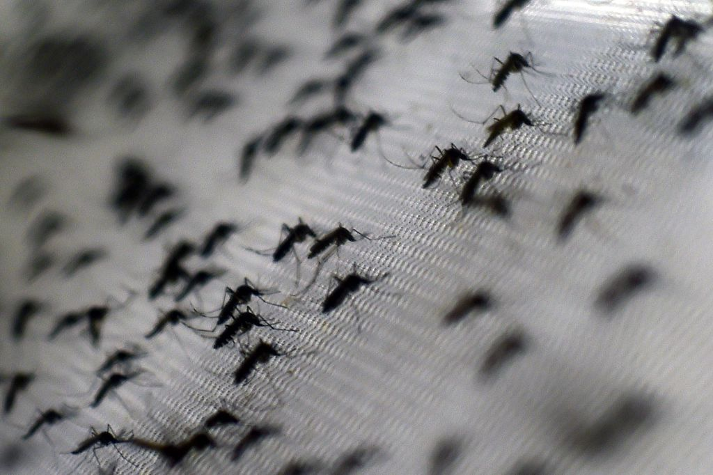
Pesquisas sobre Wolbachia
MS / MCTIC / Gates Foundation
“Alcançar um resultado que demonstra que mais da metade dos Aedes com Wolbachia sequer apresentarão zika na saliva, caso sejam infectados, reforça ainda mais o potencial de utilização em larga escala”

Slide 9
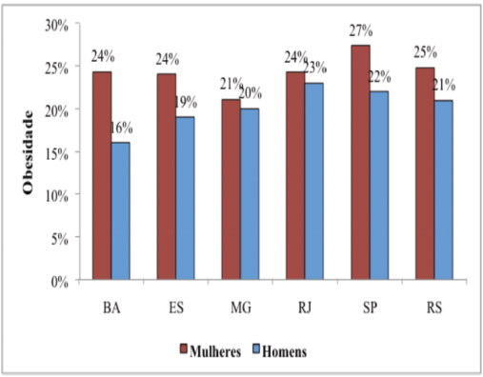
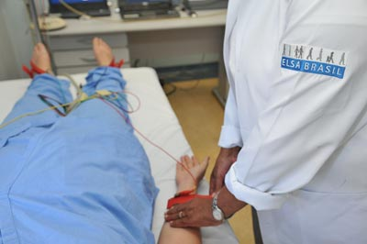
Estudo Longitudinal da Saúde do Adulto
Estudo mostra que o brasileiro está mais obeso, diabético e com a pressão mais alta.*
* Publicado em Saúde, USP Online Destaque por Ivanir Ferreira em 4 de fevereiro de 2016

Slide 10
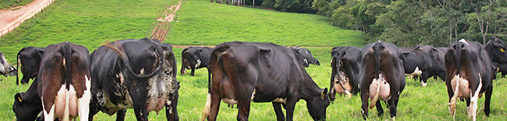

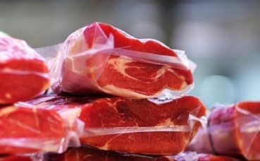
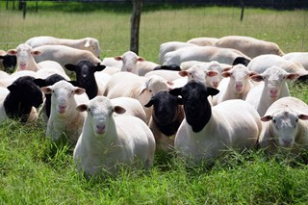
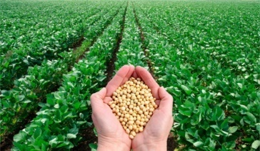
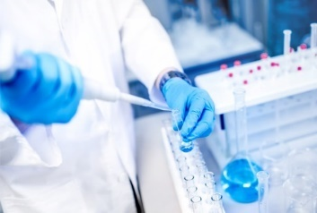

Assegurar sanidade agrícola e dos rebanhos;
Atendimento de normas internacionais de segurança;
Resultados obtidos em 2015 :
  detecção da substituição do leite por soro na elaboração de produto;
  identificar se o filé de pescado comercializado é, de fato, da espécie declarada no rótulo/embalagem ou uma fraude.

Slide 11



Rede de Resíduos e Contaminantes
Monitoramento de resíduos e contaminantes em produtos vegetais e animais, assegurando a exportação de diversos produtos, principalmente para a União Europeia;
Saúde dos consumidores, assegurando a qualidade de alimentos disponibilizados no mercado;
Consolidação de núcleos de competência no país.

Slide 12

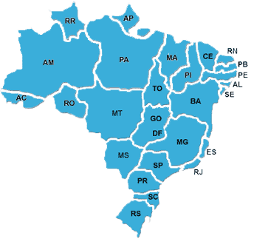















































Centros de excelências para a pesquisa e inovação

Slide 13
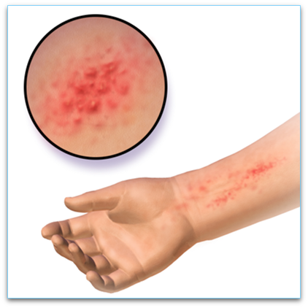
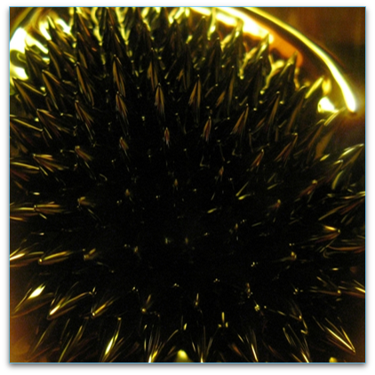



IMPACTOS GERADOS PELO PROGRAMA INCT
INCT de Investigação em Imunologia
INCT de Nanobiotecnologia
INCT de Informação Genético-Sanitária da Pecuária Brasileira
Resultados: Vacinas (Febre Reumática e contra HIV)
Resultados com atividades anticâncer:
Resultados: Processo antifraude no leite.

Slide 14
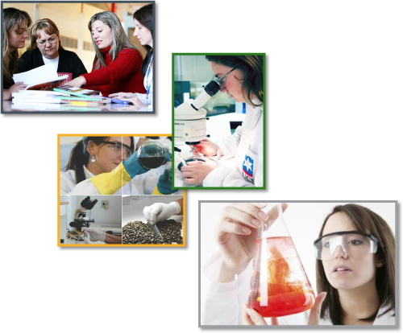
RHAE - Pesquisador na Empresa
Inserção de mestres e doutores em empresas de micro, pequeno, médio e grande porte.
Promove geração de empregos, inovação bem a ampliação e divulgação do conhecimento através de artigos científicos.

Slide 15
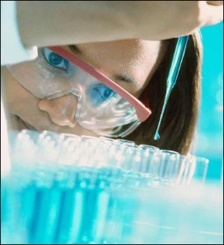





Resultados RHAE
Participação
Em 86% dos casos, os respondentes eram os próprios sócios ou proprietários da empresa.
Direção da Pesquisa
Inovação
Equipes de 9 pesquisadores em média.
Do total, 44% vinculadas a incubadoras.
Empresas
Alcance
Mais de 80% eram de micro ou pequeno porte.
2172 Pessoas Capacitadas e criação de 777 Empregos Diretos.

Slide 16





Cooperação com a União Europeia
Tecnologias da Informação e Comunicação
Biocombustíveis
Edital 066/2010 Valor Total:
R$ 11.500.000,00
Edital 006/2009
Valor Total:
R$ 11.413.657,38
Edital 013/2012 Valor Total:
R$ 14.665.000,00

Slide 17




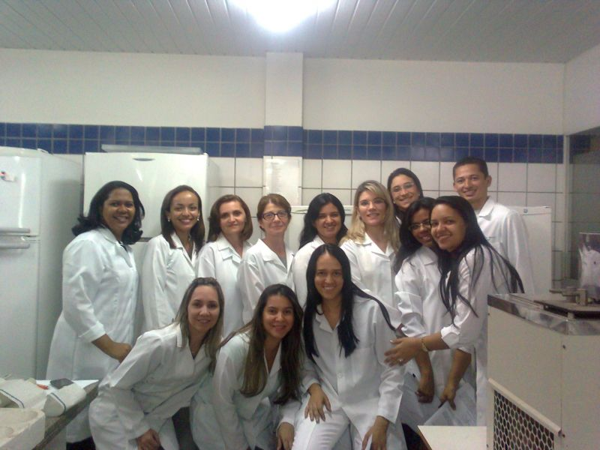
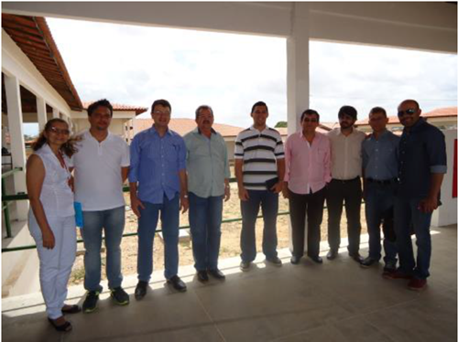
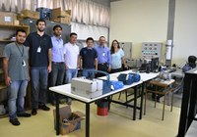
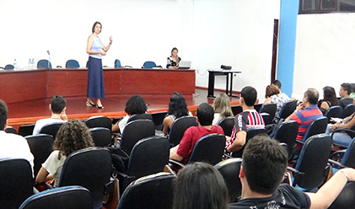
Casadinho/Procad – Fortalecimento da Pós-Graduação no País
Piauí
Ceará
Paraná
Pará
Parceria com o Programa de Pós-Graduação em Nutrição e Saúde Pública da Universidade de São Paulo-USP.”
A missão de docência que faz parte das ações do Casadinho / PROCAD.
“Professores da UFSCar e IFSP realizam ensaios no Centro Integrado de Pesquisas em Controle e Automação do campus CP.”
Minicurso “Política pública, turismo e patrimônio no Brasil”, aberto e gratuito a todos os interessados.”

Slide 18




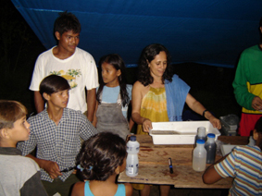
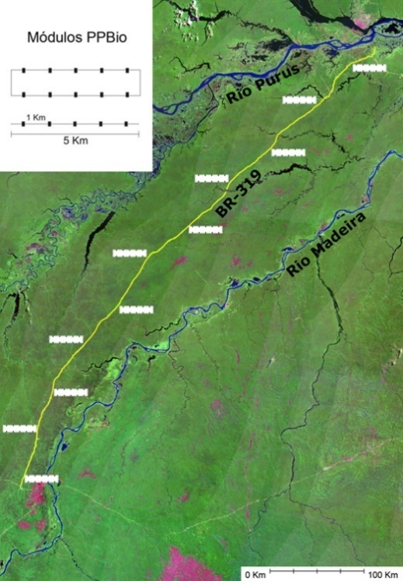
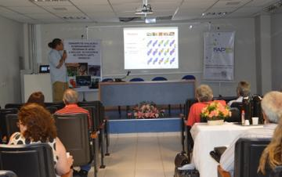
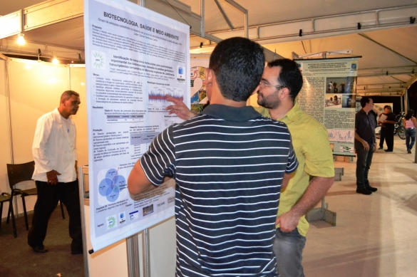
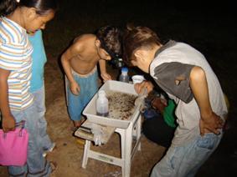
Programa de apoio a Núcleos de Excelência - PRONEX
Amazonas
Espírito Santo
Piauí
Inclusão científica de comunidades rurais ao longo da BR 319.
Pesquisadores de 17 projetos apresentaram seus resultados no campus de Goiabeiras da UFES.
Produtos Alternativos e Nutrientes Funcionais Para Frangos de Corte em Condições Naturais de Estresse Por Calor.

Slide 19
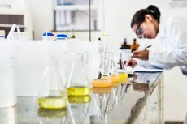

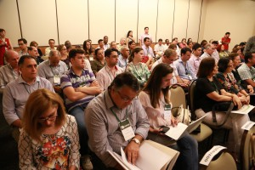
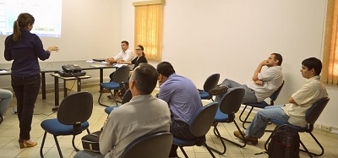
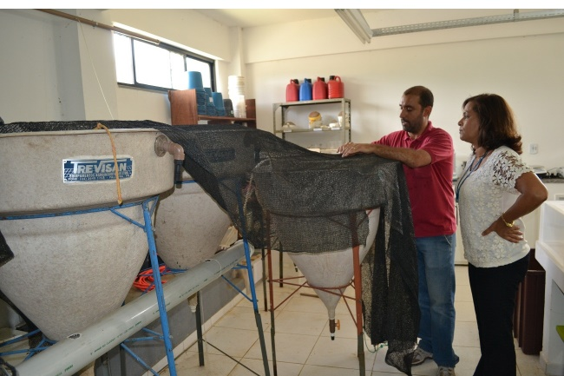
Programa Primeiros Projetos - PPP
Amazonas
Mato Grosso do Sul
Espírito Santo
Seminário de Avaliação do Programa Primeiros Projetos (PPP).”
Apresentação das atividades desenvolvidas, impactos obtidos, avanços e dificuldades.
Fortalecimento da infraestrutura básica da instituição de pesquisa do jovem pesquisador.

Slide 20



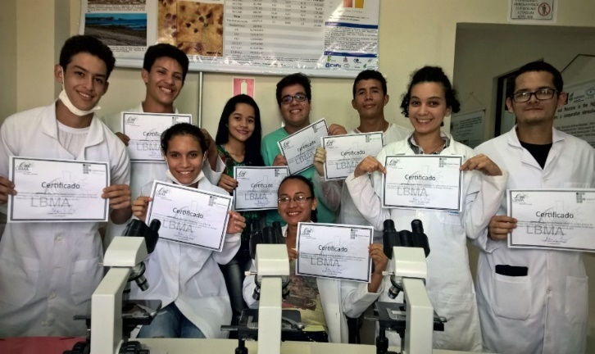
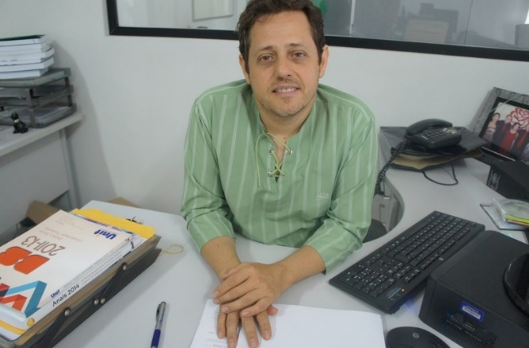
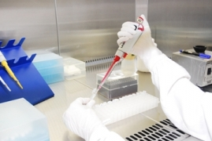
Programa de Apoio a Núcleos Emergentes - PRONEM
Pará
Sergipe
Minas Gerais
Disseminação e divulgação do conhecimento gerado
Biomoléculas de interesse industrial em Engenharia de Alimentos.
“Atenção básica em saúde: compreendendo a vida de pacientes diabéticos após a internação.”

Slide 21
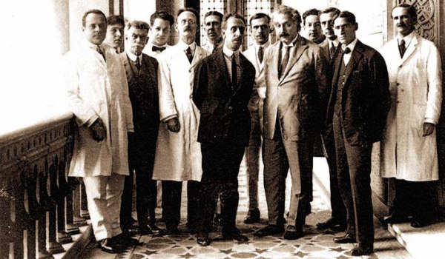
“Meditai se só as nações fortes podem fazer ciência, ou se é a ciência que as faz fortes”. Oswaldo Cruz

